Slide 1

Review Network & Code

Slide 2
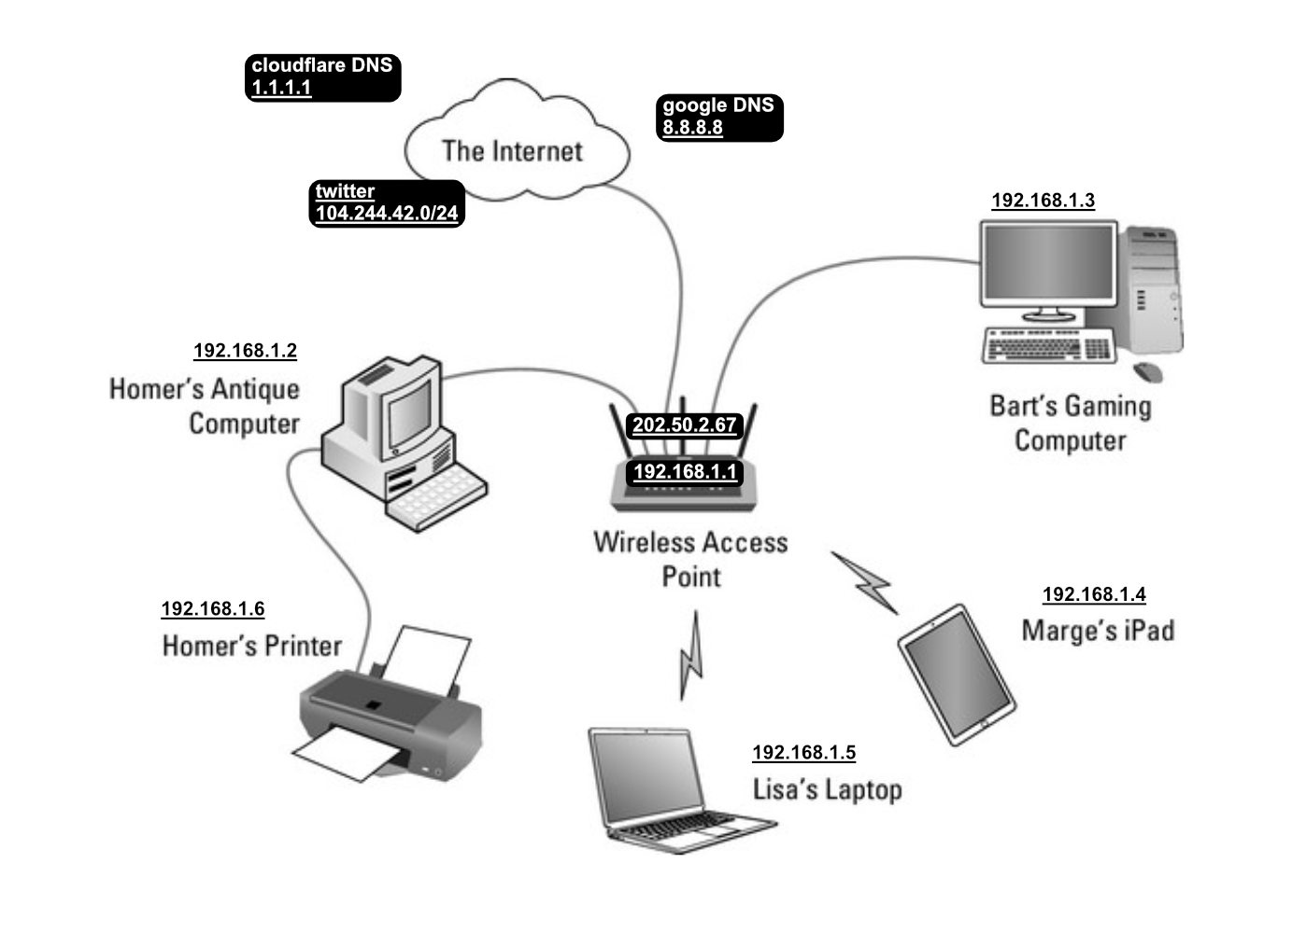

Slide 3
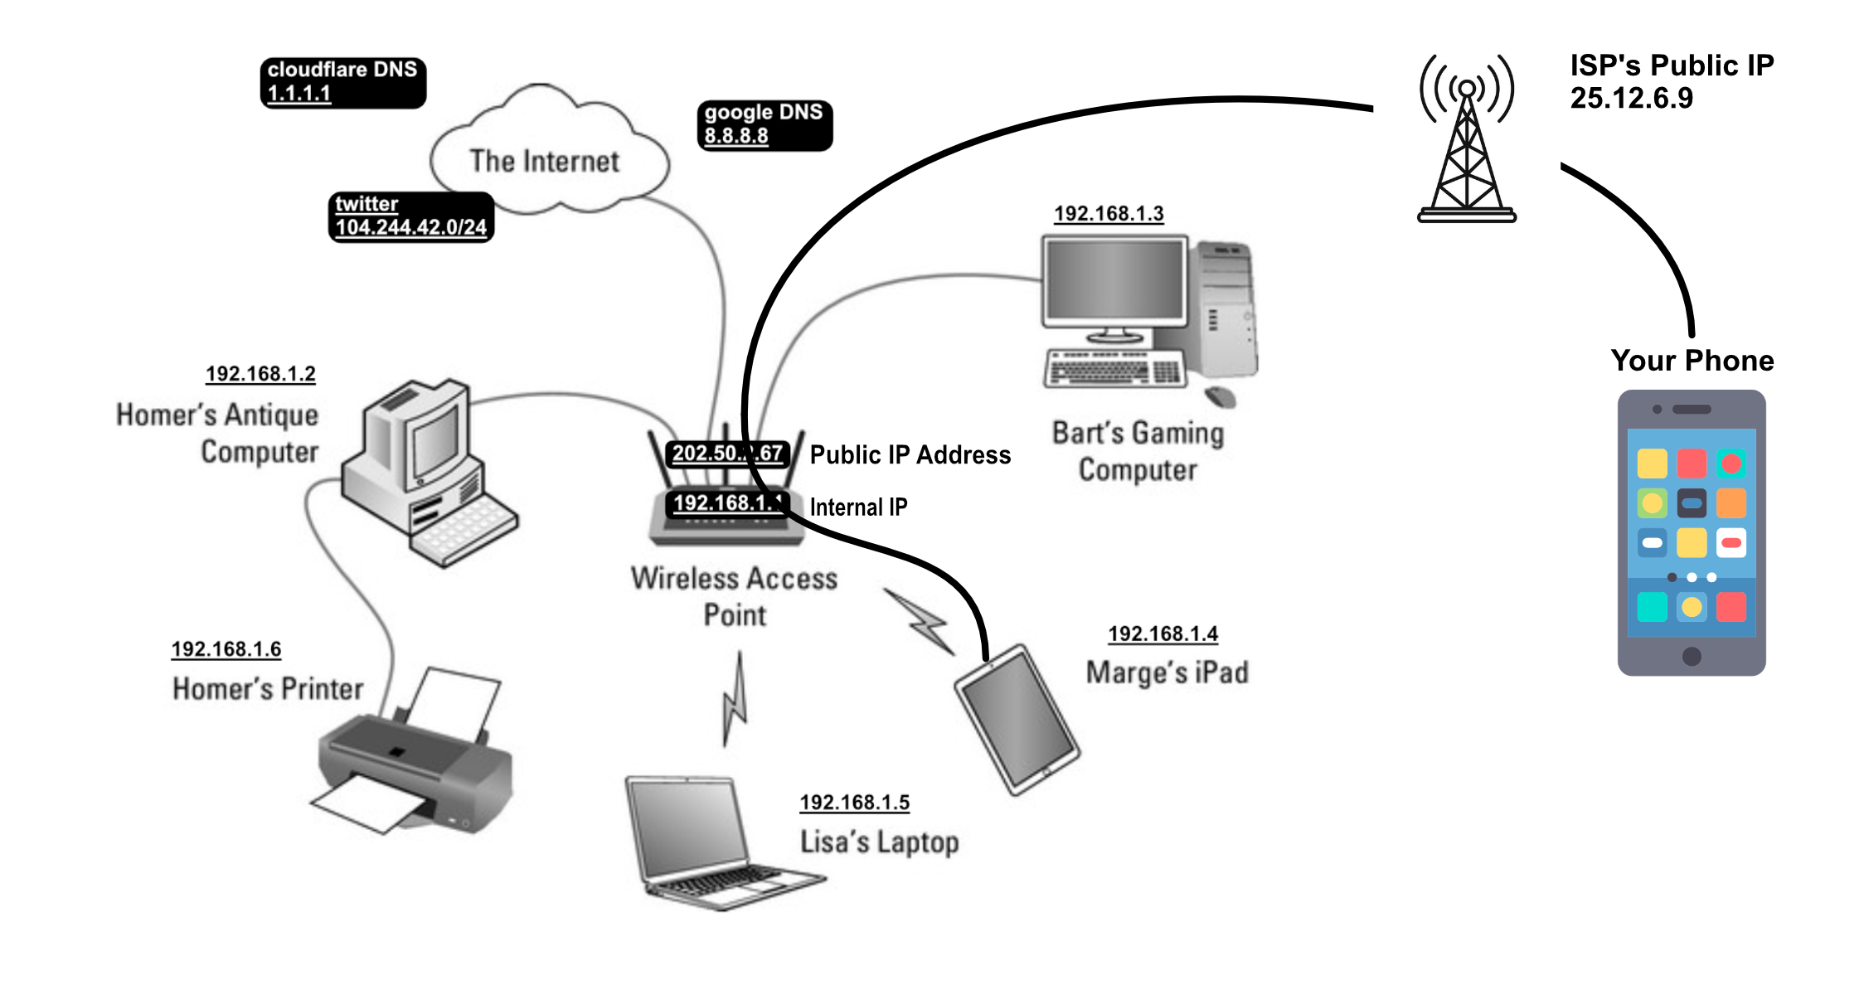

Slide 4
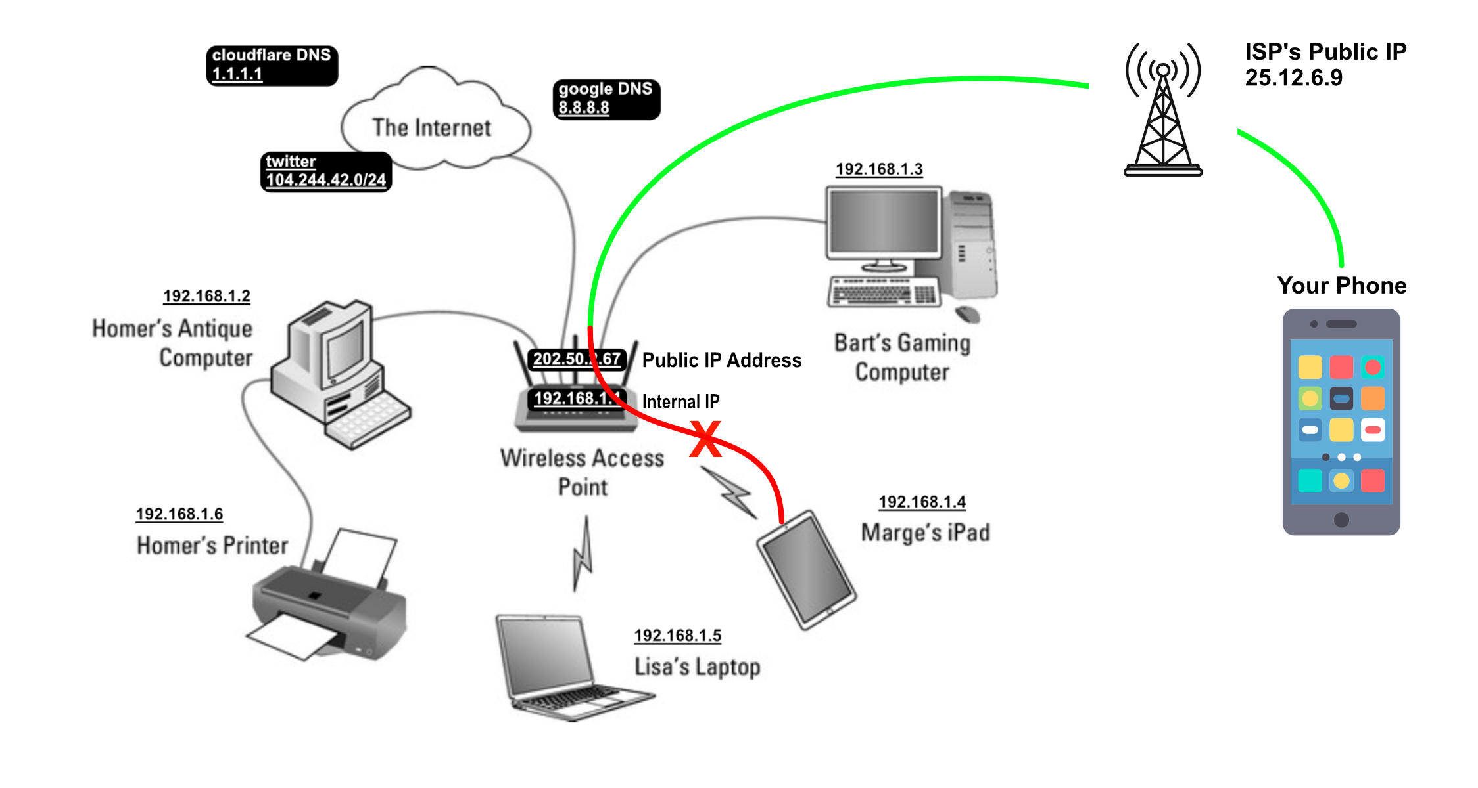

Slide 5
1. Only public IP is accessible by others on the internet
2. Devices INSIDE LAN (Local Area Network) can talk to each other
3. Devices OUTSIDE LAN cannot talk to devices inside another LAN *(unless the public IP’s port/application are forwarded to an internal IP port/application)

Slide 6


Slide 7
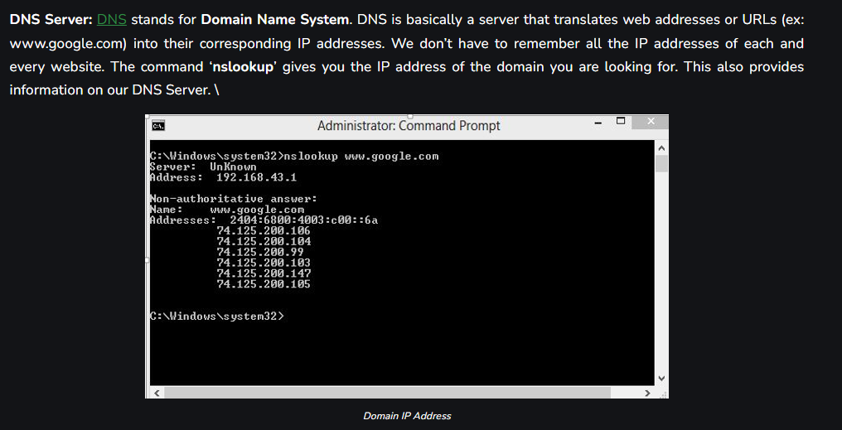

Slide 8
IoT Code

Slide 9
Arduino Code
Blok Setup – dijalankan sekali pada awal program dijalankan
void setup() {
// put your setup code here, to run once:
}
Blok Loop – dijalankan terus menerus secara iterasi setelah blok setup dijalankan
void loop() {
// put your main code here, to run repeatedly:
}
Note:
”//” double slash merupakan syntax yang digunakan untuk memberi komentar pada satu baris kode. Seluruh kode yang berada di belakang syntax ini tidak akan dijalankan oleh program.

Slide 10
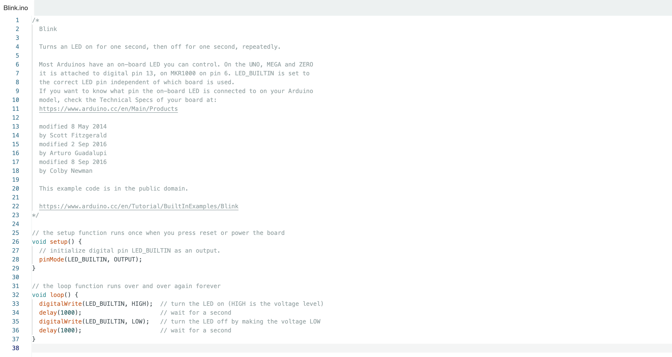
Blink.ino

Slide 11
Blink.ino – Blok komentar
/*
Blink
Turns an LED on for one second, then off for one second, repeatedly.
Most Arduinos have an on-board LED you can control. On the UNO, MEGA and ZERO
.
.
.
This example code is in the public domain.
https://www.arduino.cc/en/Tutorial/BuiltInExamples/Blink
*/
Note:
”/* … */” merupakan syntax yang digunakan untuk memberi komentar pada beberapa baris kode. Komentar dibuka dengan syntax “/*” dan ditutup dengan syntax “*/”. Seluruh kode yang berada diantara syntax ini tidak akan dijalankan oleh program.

Slide 12
Blink.ino – Blok Setup
void setup() {
// initialize digital pin LED_BUILTIN as an output.
pinMode(LED_BUILTIN, OUTPUT);
}
Pada blok setup ini terdapat method yang memberitahu program untuk menge-set “mode” dari satu pin pada modul Arduino/ESP8266.
pinMode(LED_BUILTIN, OUTPUT);
Pada kode tersebut pin “LED_BUILTIN” di-set modenya sebagai pin untuk output dengan menggunakan method pinMode.

Slide 13
Blink.ino – Blok Loop
void loop() {
digitalWrite(LED_BUILTIN, HIGH); // turn the LED on (HIGH is the voltage level)
delay(1000); // wait for a second
digitalWrite(LED_BUILTIN, LOW); // turn the LED off by making the voltage LOW
delay(1000); // wait for a second
}

Slide 14
void loop() {
digitalWrite(LED_BUILTIN, HIGH);
delay(1000);
digitalWrite(LED_BUILTIN, LOW);
delay(1000);
}
1
2
3
4
Pada blok loop terdapat dua method yang digunakan yaitu digitalWrite dan delay
digitalWrite digunakan untuk mengubah state dari pin menjadi HIGH (High Voltage/1) atau LOW (Low Voltage/0)
delay digunakan untuk meminta program menunggu selama x milliseconds.

Slide 15
Step-by-step Blink.ino
Mengubah state pin LED_BUILTIN menjadi HIGH
Memerintahkan program untuk menunggu selama 1000 milliseconds sebelum menjalankan baris program selanjutnya
Mengubah state pin LED_BUILTIN menjadi LOW
Memerintahkan program untuk menunggu selama 1000 milliseconds sebelum menjalankan baris program selanjutnya
Karena tidak ada program baris selanjutnya untuk dijalankan maka akan kembali ke step 1.

Slide 16
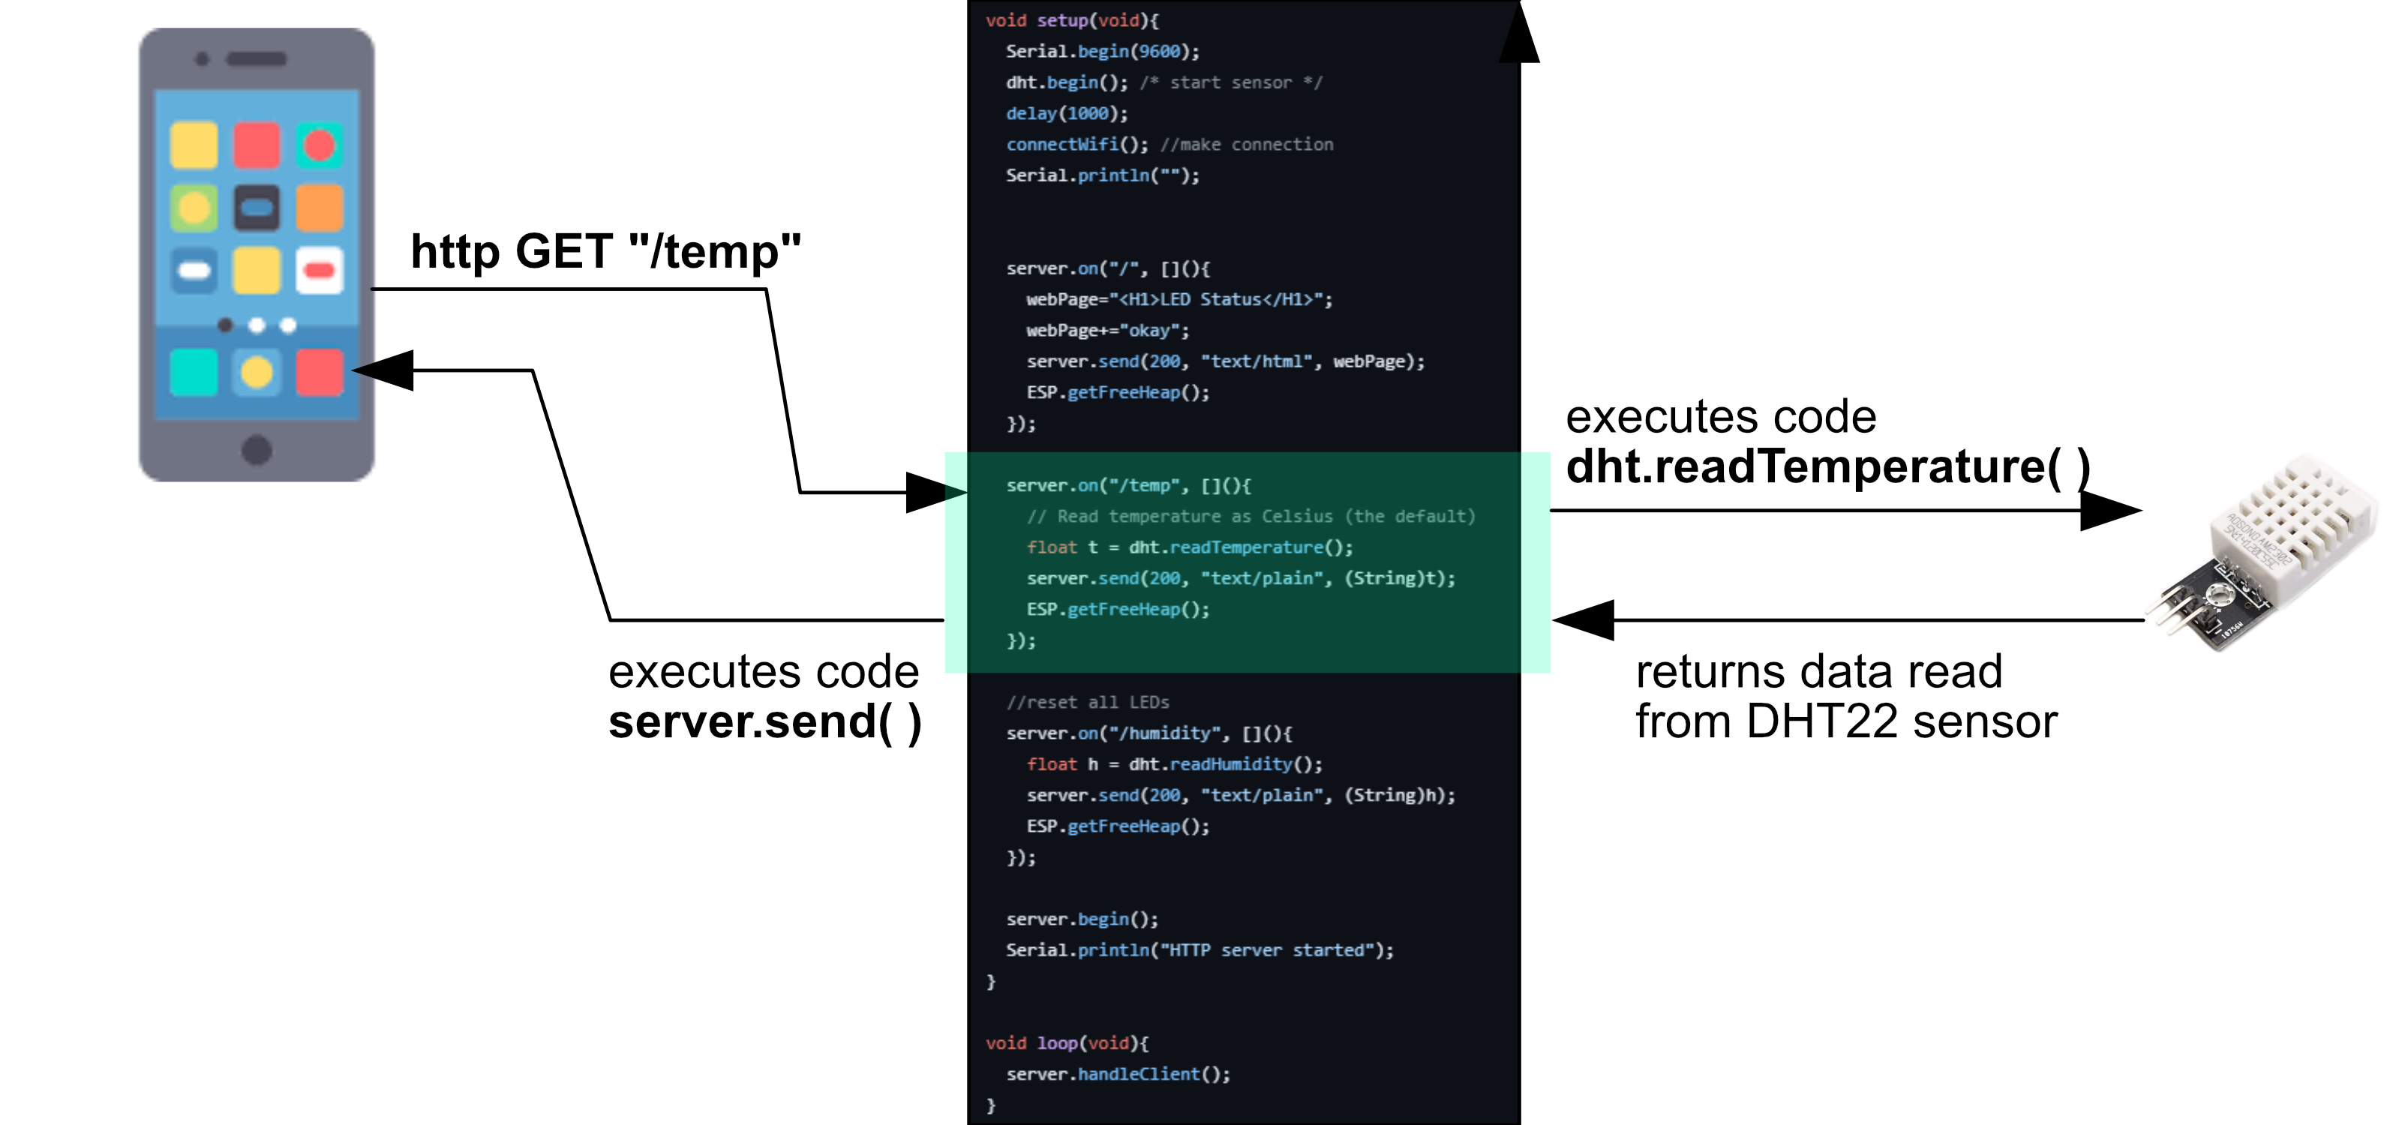

Slide 17
